Slide 1
Система Д.Б. Эльконина-В.В. Давыдова как средство достижения качества образования в начальной школе
Галайдина Наталья Юрьевна
заместитель директора по УВР,
учитель начальных классов
МБОУ «Школа-гимназия»
г. Ярцево, Смоленской области

Slide 2
http://school-collection.edu.ru

Slide 3
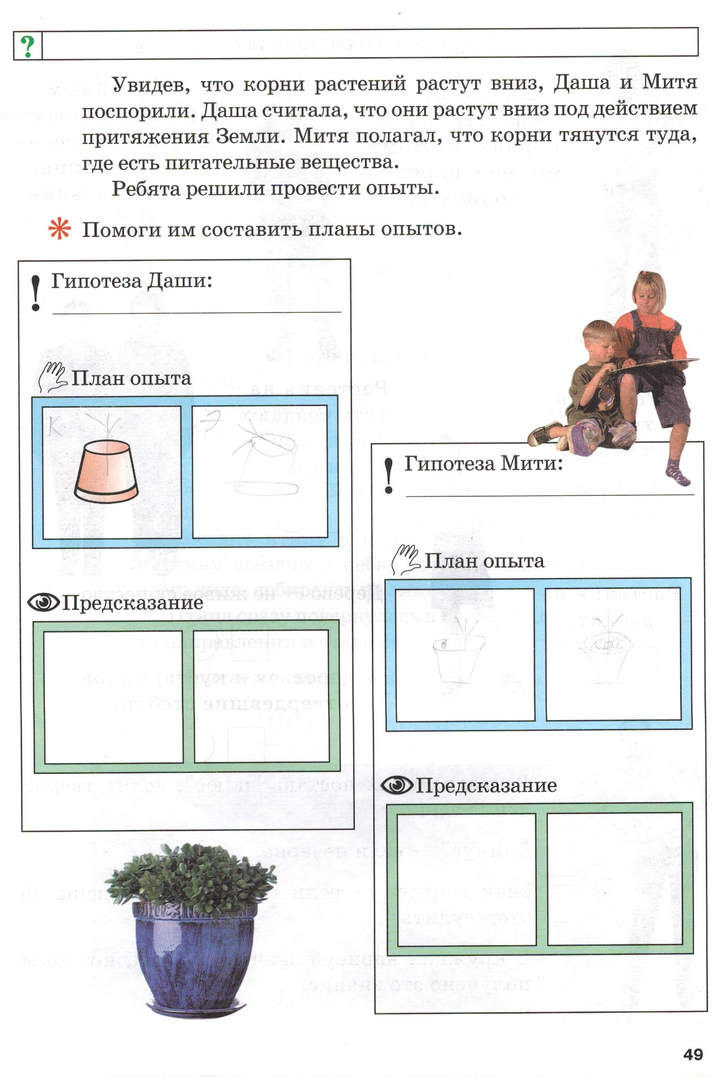

Slide 4
Результаты выполнения итоговых работ по математике и русскому языку конец 4 класса

Slide 5
Итоги Всероссийских проверочных работ в 4 классах
Математика
Итоги Всероссийских проверочных работ в 4 классах
Русский язык
Итоги Всероссийских проверочных работ в 4 классах
Окружающий мир

